Slide 1
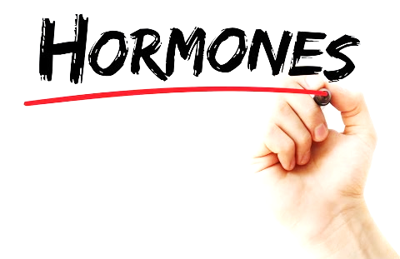

Slide 2
Dr. Hossein Javid (MSc, PhD)
PhD in Medical Biochemistry
Department of Clinical Biochemistry, Faculty of Medicine, Mashhad University of Medical Sciences, Mashhad, Iran.
M.Sc. in Medical Biochemistry
Department of Clinical Biochemistry, Faculty of Medicine, Mashhad University of Medical Sciences, Mashhad, Iran.
B.Sc. in Medical Lab Sciences
Golestan University of Medical Sciences, Gorgan, Iran

Slide 3
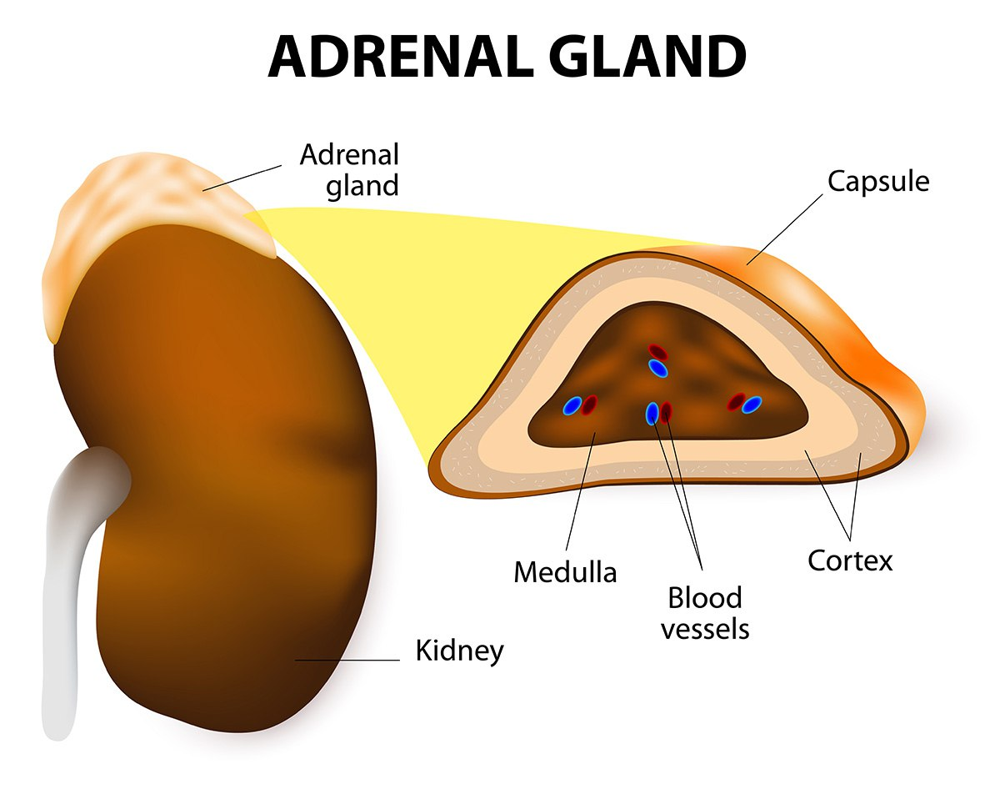

Slide 4
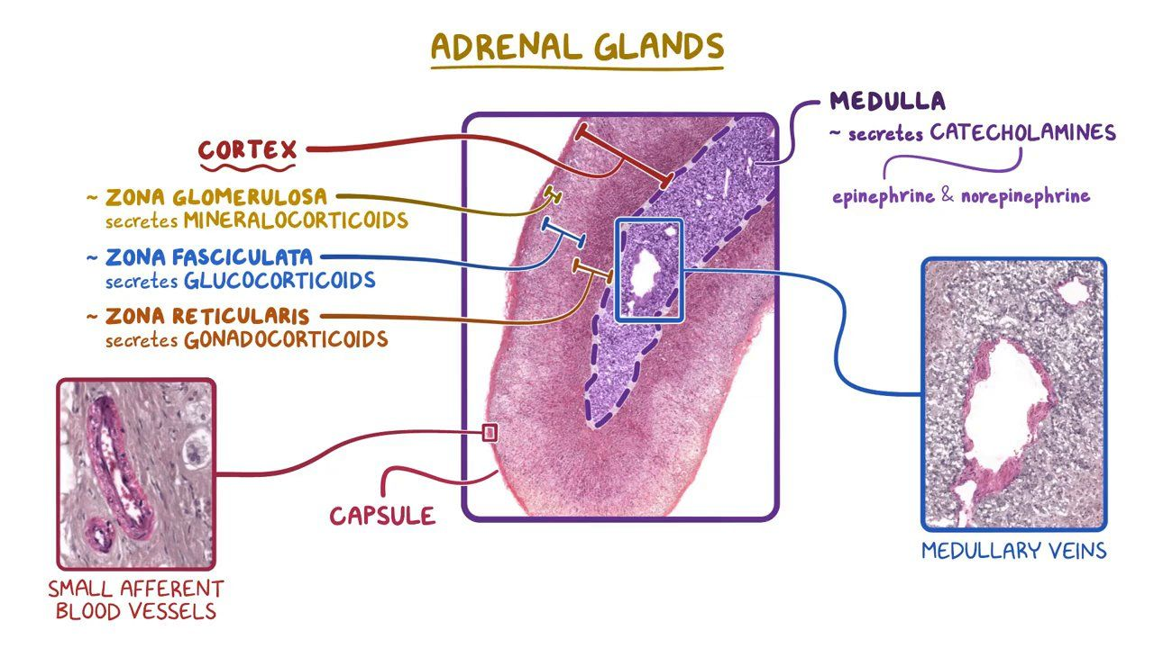

Slide 5
هرمون های آمینی
مترشحه از بخش مرکزی غده آدرنال
Medulla

Slide 6
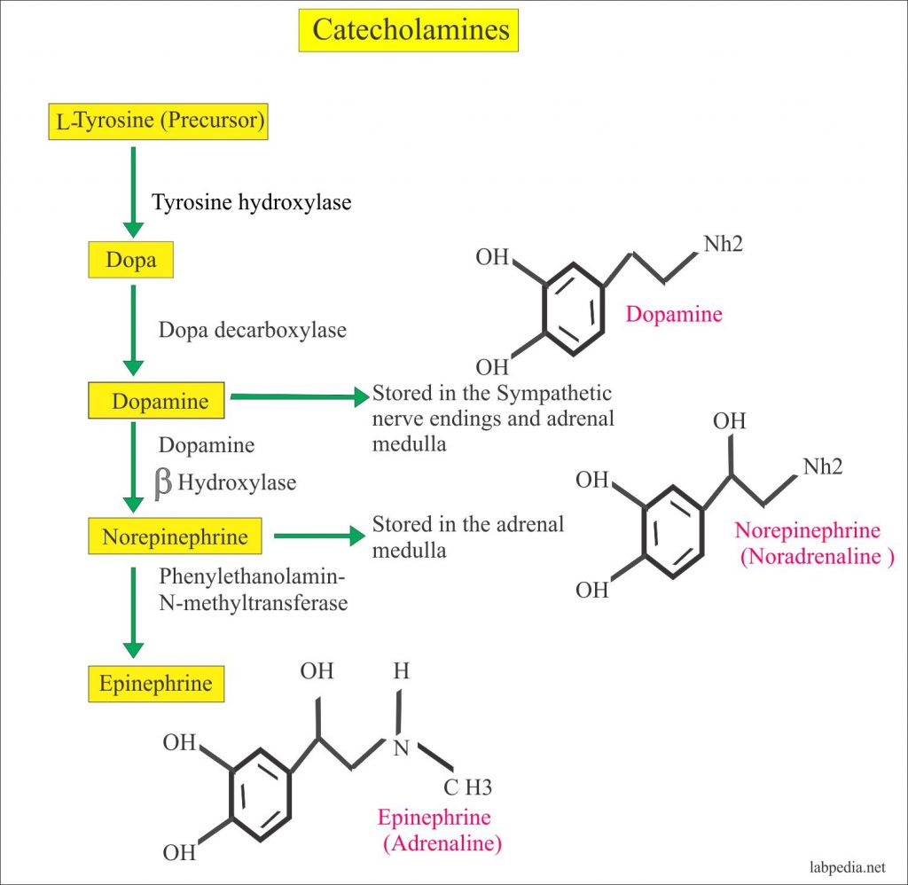
Nerve terminals
sympathetic nerve
Adrenal
Parkinson and schizophrenia

Slide 7
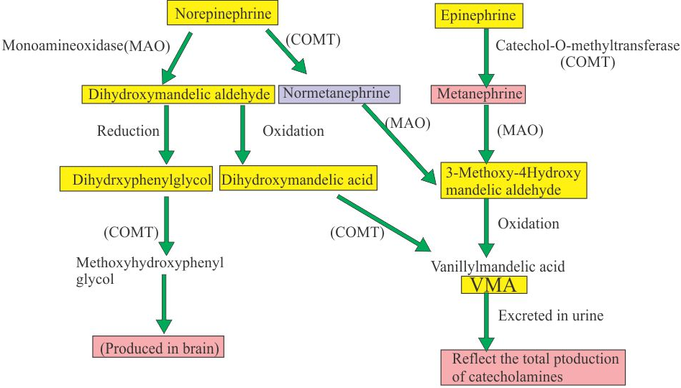
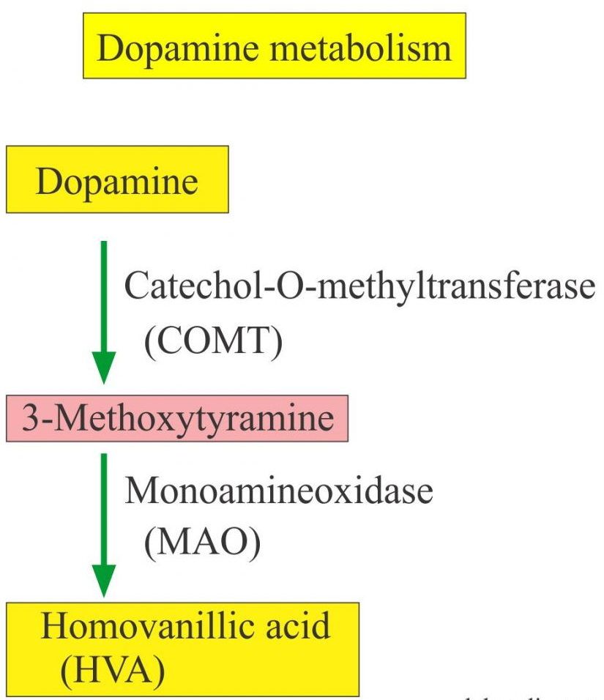
کاتابولیسم کاتکول آمین ها
Over Activate

Slide 8
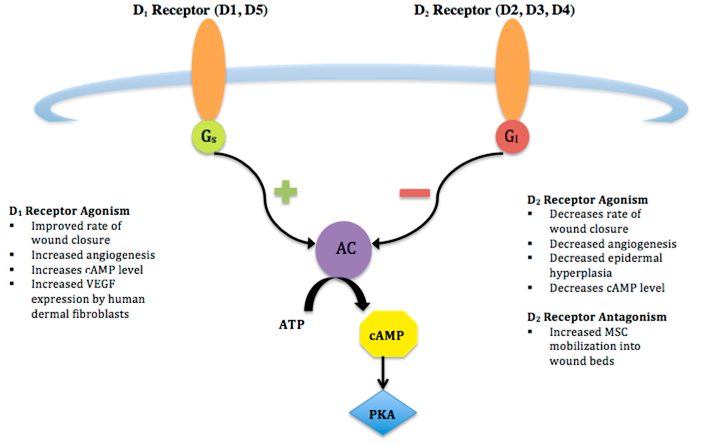
اعمال اثر دوپامین

Slide 9
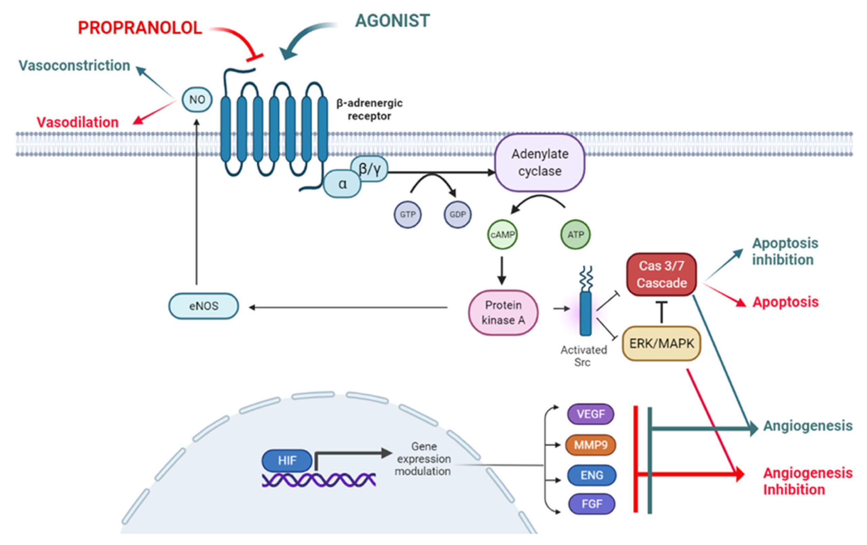

Slide 11
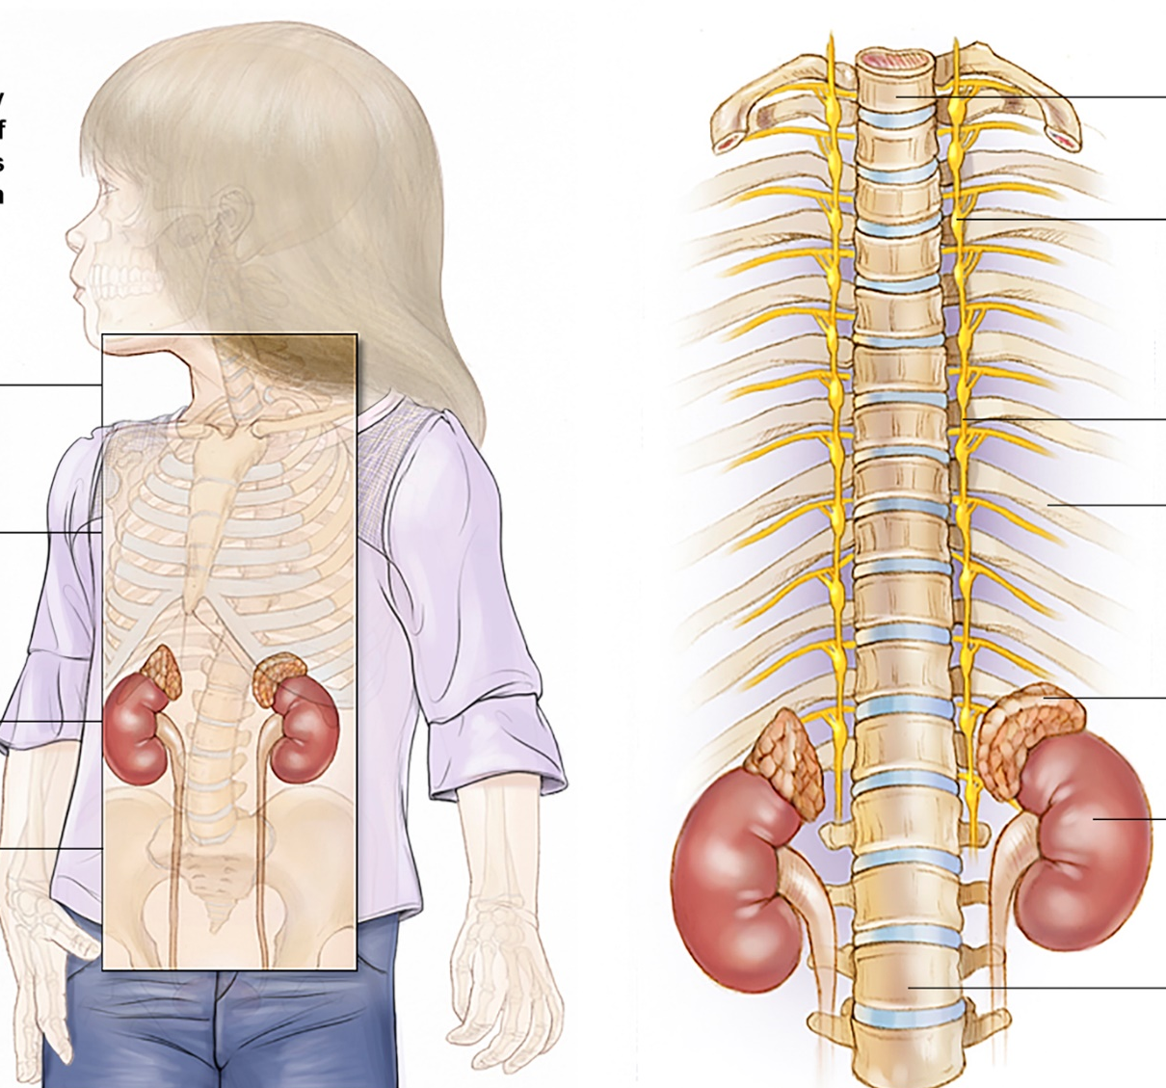
نوروبلاستوما
Notes:
نوروبلاستوما (به انگلیسی: Neuroblastoma) یکی از شایعترین تومورهای بدخیم توپر دوران کودکی است که در کلیه ایجاد شده و بیش‌ترین احتمال بروز آن در کودکان وجود دارد. بیش از نیمی از موارد این تومور خارج جمجمه ای در کودکان زیر دو سال روی می‌دهد.
این تومور اغلب از adrenal gland منشأ می‌گیرد ولی از سلولهای عصبی گردن، سینه، شکم و لگن نیز می‌تواند نشات بگیرد.
شایع‌ترین علامت نوروبلاستوما، وجود یک توده یا برآمدگی غیرمعمول است که معمولاً در شکم کودک یافت می‌شود. سایر علائم عبارتند از تب، اسهال مقاوم، فشارخون بالا (به دلیل تحریک پذیری)، ضربان سریع قلب، سرخی پوست، گر گرفتگی و تعریق. گاه چشمان کودک به شکلی غیرطبیعی حرکت می‌کنند. این وضعیت با نام نشانگان اپسوکلونوس – میوکلونوس شناخته می‌شود.
تشخیص نوروبلاستوما: در نود درصد موارد نوروبلاستوما، سلول‌های تومور کاتکول آمین‌ها‌ها را به حدی ترشح می‌کنند که در ادرار و خون قابل سنجش باشند

Slide 12
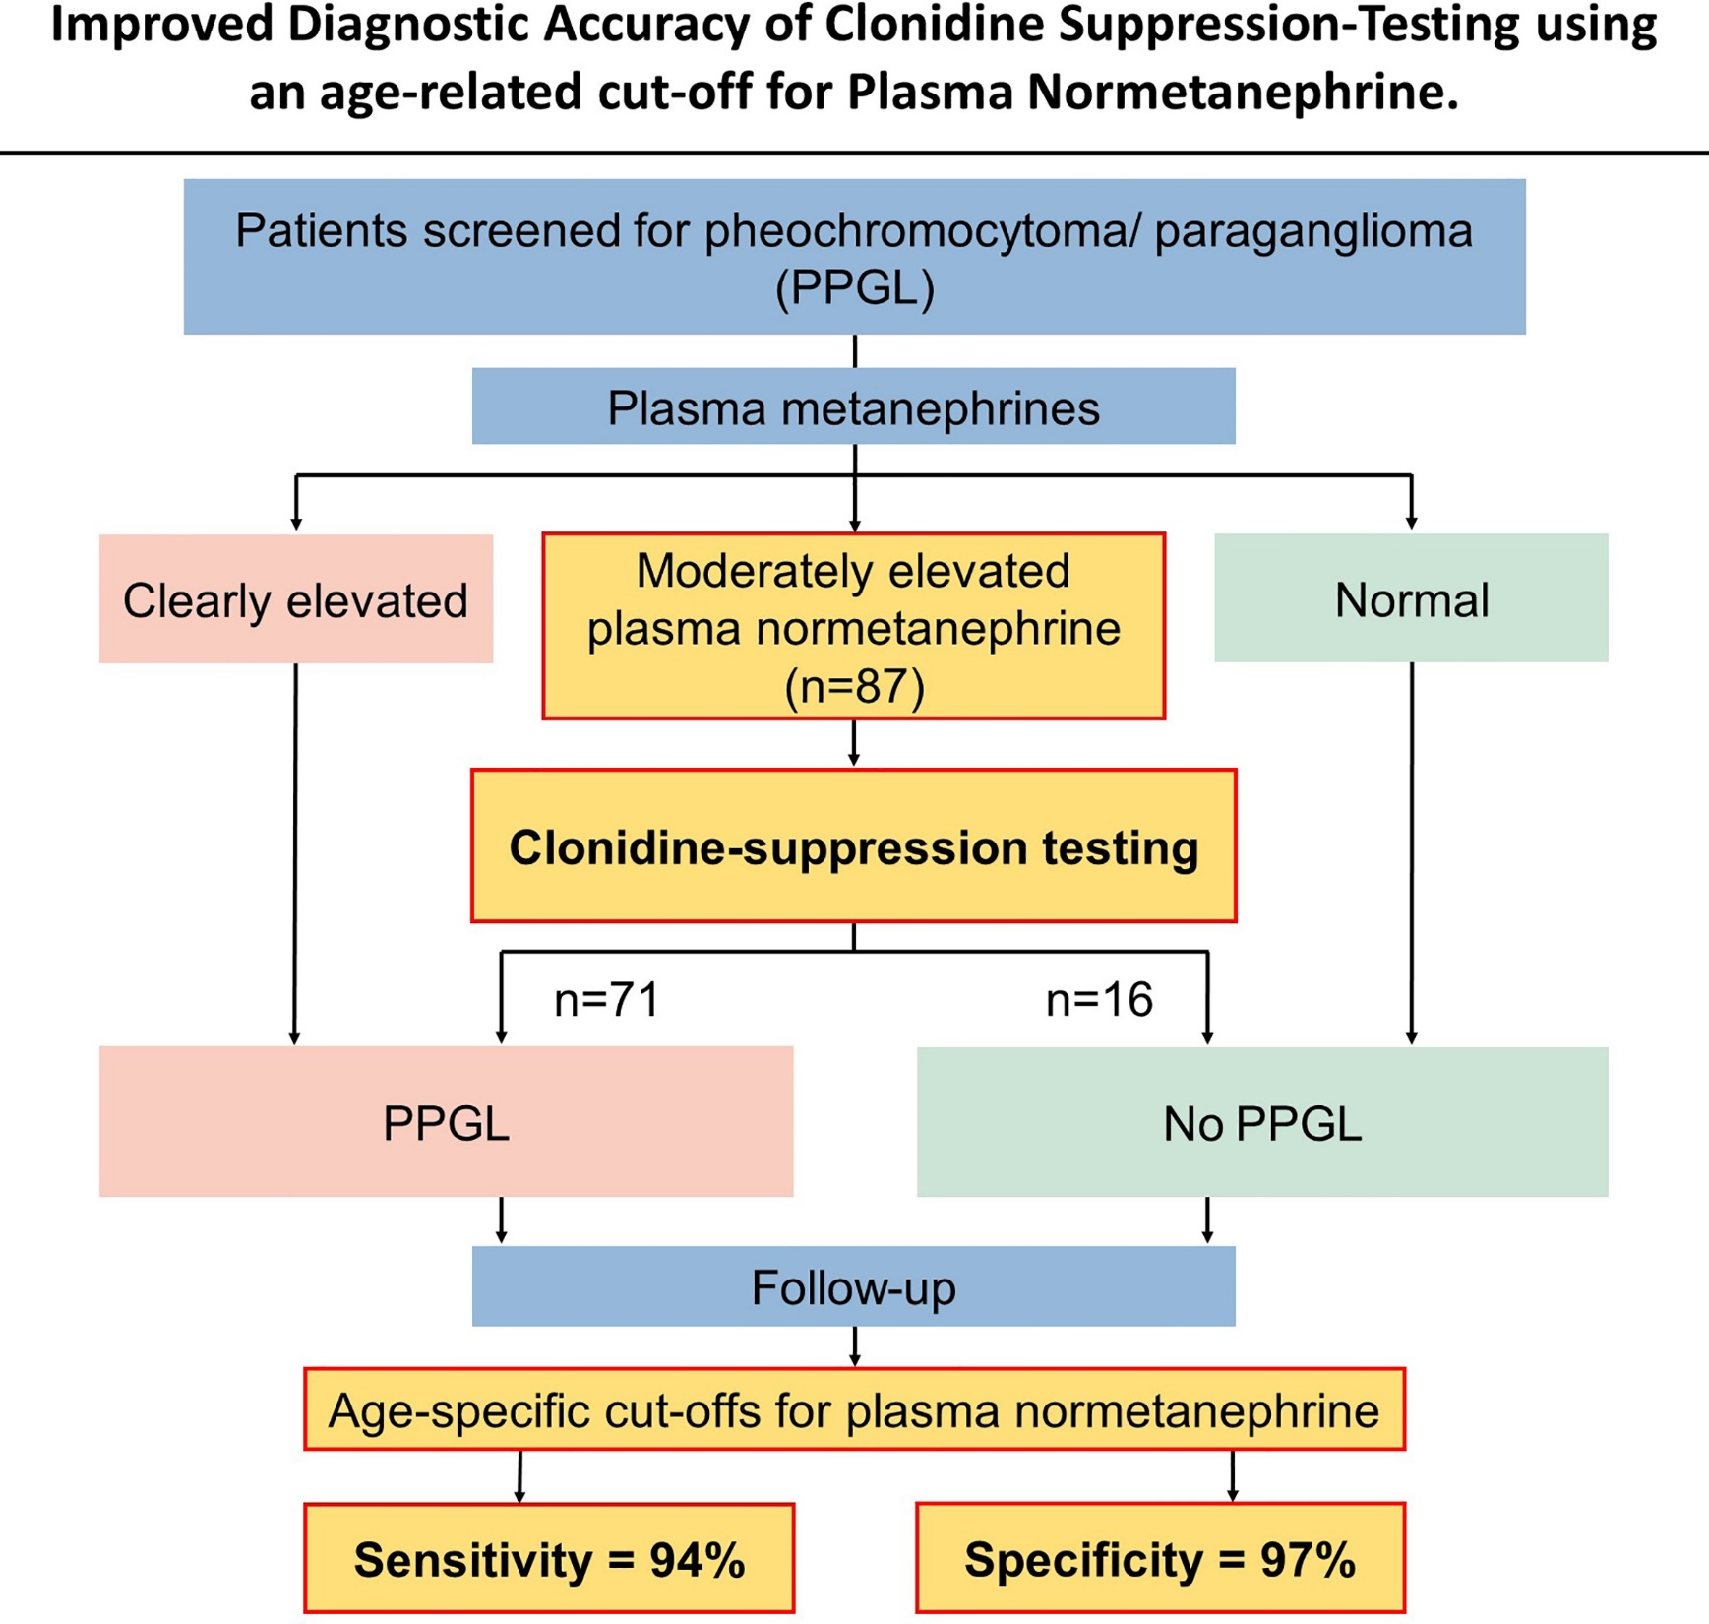

Slide 13
کورتیزول و آلدسترون
بخش قشري آدرنال
Cortex

Slide 14
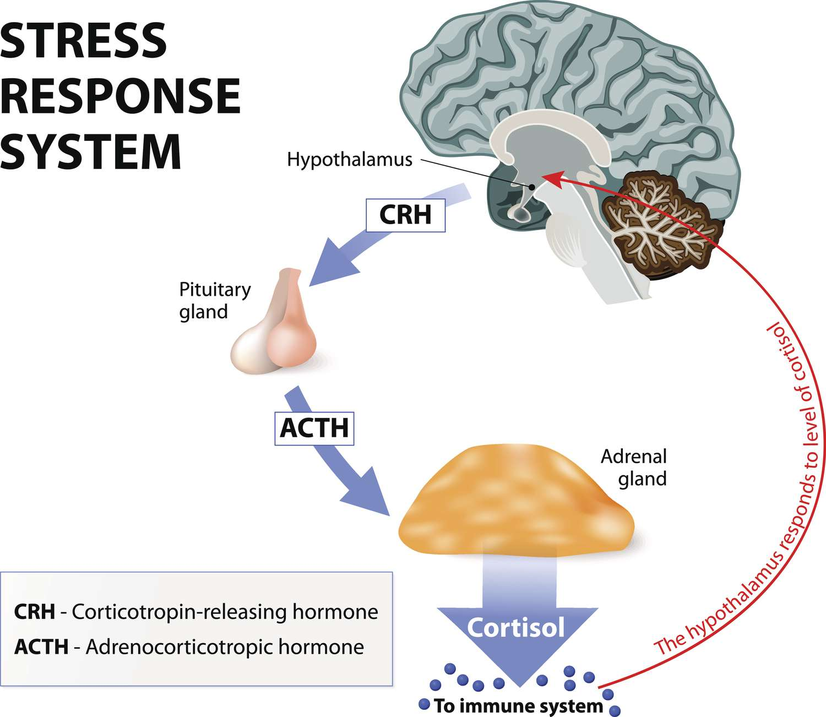

Slide 15
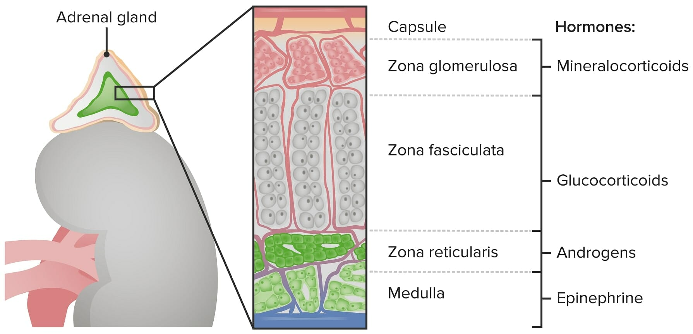

Slide 16
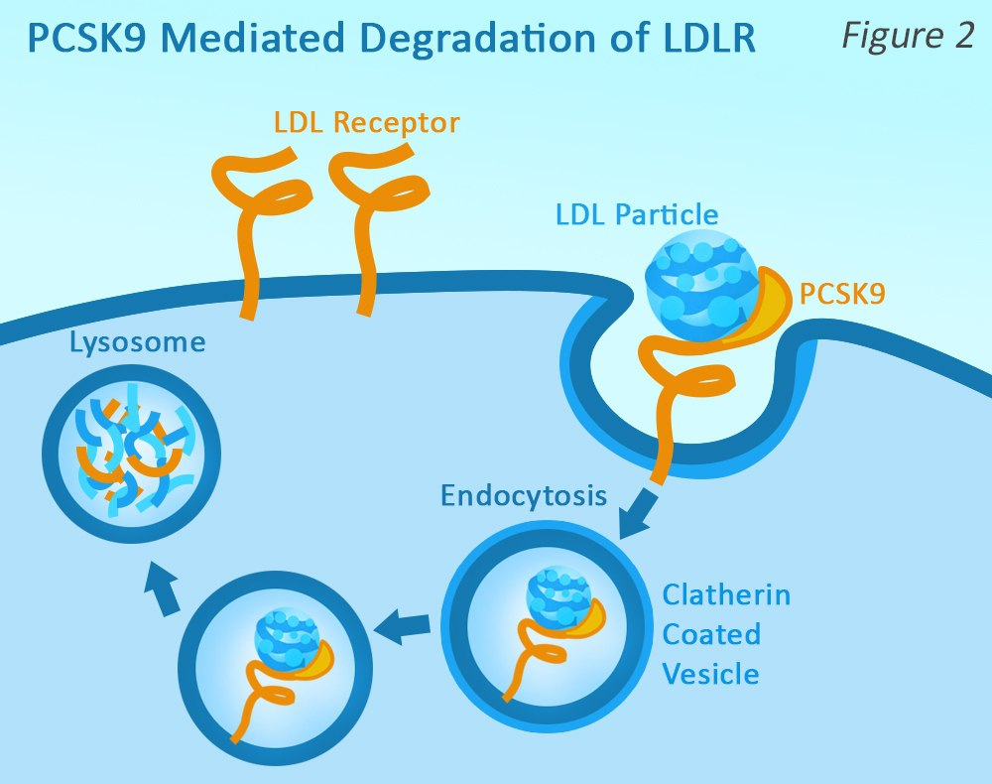
هيدروليز کلسترول استريفيه (آنزيم استراز تحت کنترل (ACTH

Slide 18
It is provided principally from the circulation LDL cholesterol.
Uptake is by specific cell-surface LDL receptors present on adrenal tissue; LDL is then internalized via receptor-mediated endocytosis, the resulting vesicles fuse with lysozymes, and free cholesterol is produced after hydrolysis.
patients with abetalipoproteinemia who have undetectable circulating LDL and patients with defective LDL receptors in the setting of familial hypercholesterolemia still have normal basal adrenal steroidogenesis.
Cholesterol can be generated de novo within the adrenal cortex from acetyl coenzyme A (CoA).
There is evidence that the adrenal can utilize HDL cholesterol after uptake through the putative HDL receptor.

Slide 19
هيدروليز کلسترول استريفيه (آنزيم استراز تحت کنترل (ACTH
Notes:
فقط اشاره به تعداد کربن

Slide 20
Glucocorticoids are secreted in relatively high amounts (cortisol, 10 to 20 mg/day) from the ZF under the control of ACTH;
mineralocorticoids are secreted in low amounts (aldosterone, 100 to 150 μg/day) from the ZG under the principal control of angiotensin II.
Adrenal androgens (DHEA, DHEAS) are the most abundant steroids secreted from the adult adrenal gland (>20 mg/day).

Slide 22
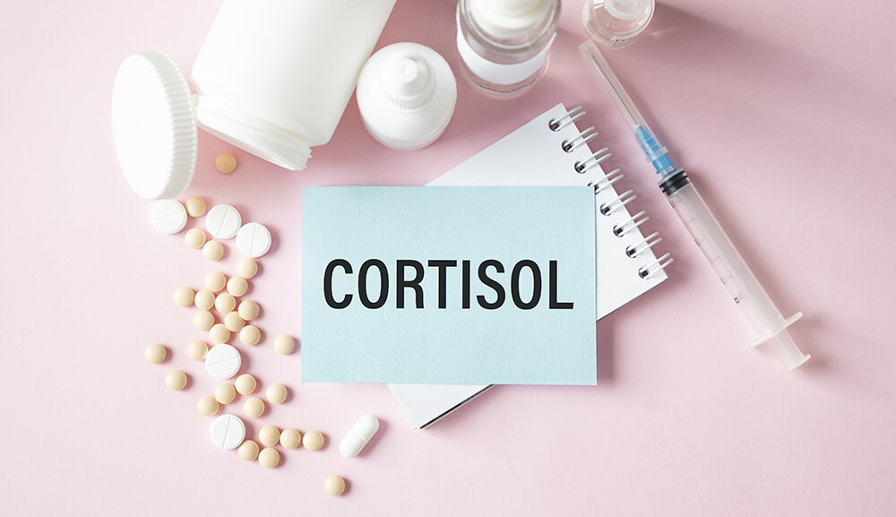

Slide 23
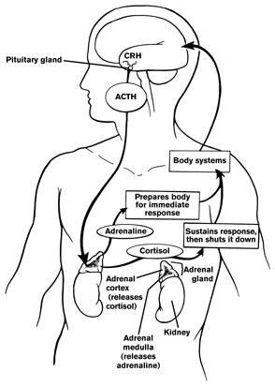
گلوکوکورتيکوئيدها
استروئيدهائي با 21 اتم کربن
شامل:
کورتيزون
کورتيکواسترون
کورتيزول
تحت کنترل ACTH

Slide 24
كورتيزول
مهمترين فرم سنتز شده در ناحيه فاسيكولاتا قشرآدرنال
پس از ترشح عمدتاً به صورت متصل به CBG در جريان خون حمل مي شود.
بيش از 95% با اسيد گلوكورونيك كونژوگه شده و از طريق ادرار دفع مي شود.
(كمتر از 2 درصد بدون متابوليزه شدن به صورت آزاد در ادرار دفع مي گردد)

Slide 25
نقش کاتابوليک وآنابوليک گلوکوکورتيکوئيدها
متابوليسم کربوهيدراتها:
افزايش قند خون و آثار مخالف انسولين در بافتهاي عضله و چربي با کاهش برداشت و افزايش گلوکونئوژنز؛
ولي افزايش سنتز گليکوژن در کبد (مشابه انسولين)
متابوليسم ليپيدها: افزايش اسيدهاي چرب آزاد جريان خون
بسته به بافت در انتهاي اندامها افزايش ليپوليز ولي در تنه و صورت باعث ليپوژنز
متابوليسم پروتئينها و اسيدهاي نوکلئيک:
اثر کاتابوليک درعضله استخوان و چربي (افزايش aa آزاد جريان خون براي گلوکونئوژنز)
سيستم ايمني: در مقادير بالا مهار کننده سيستم ايمني و داراي آثار ضد التهابي

Slide 26
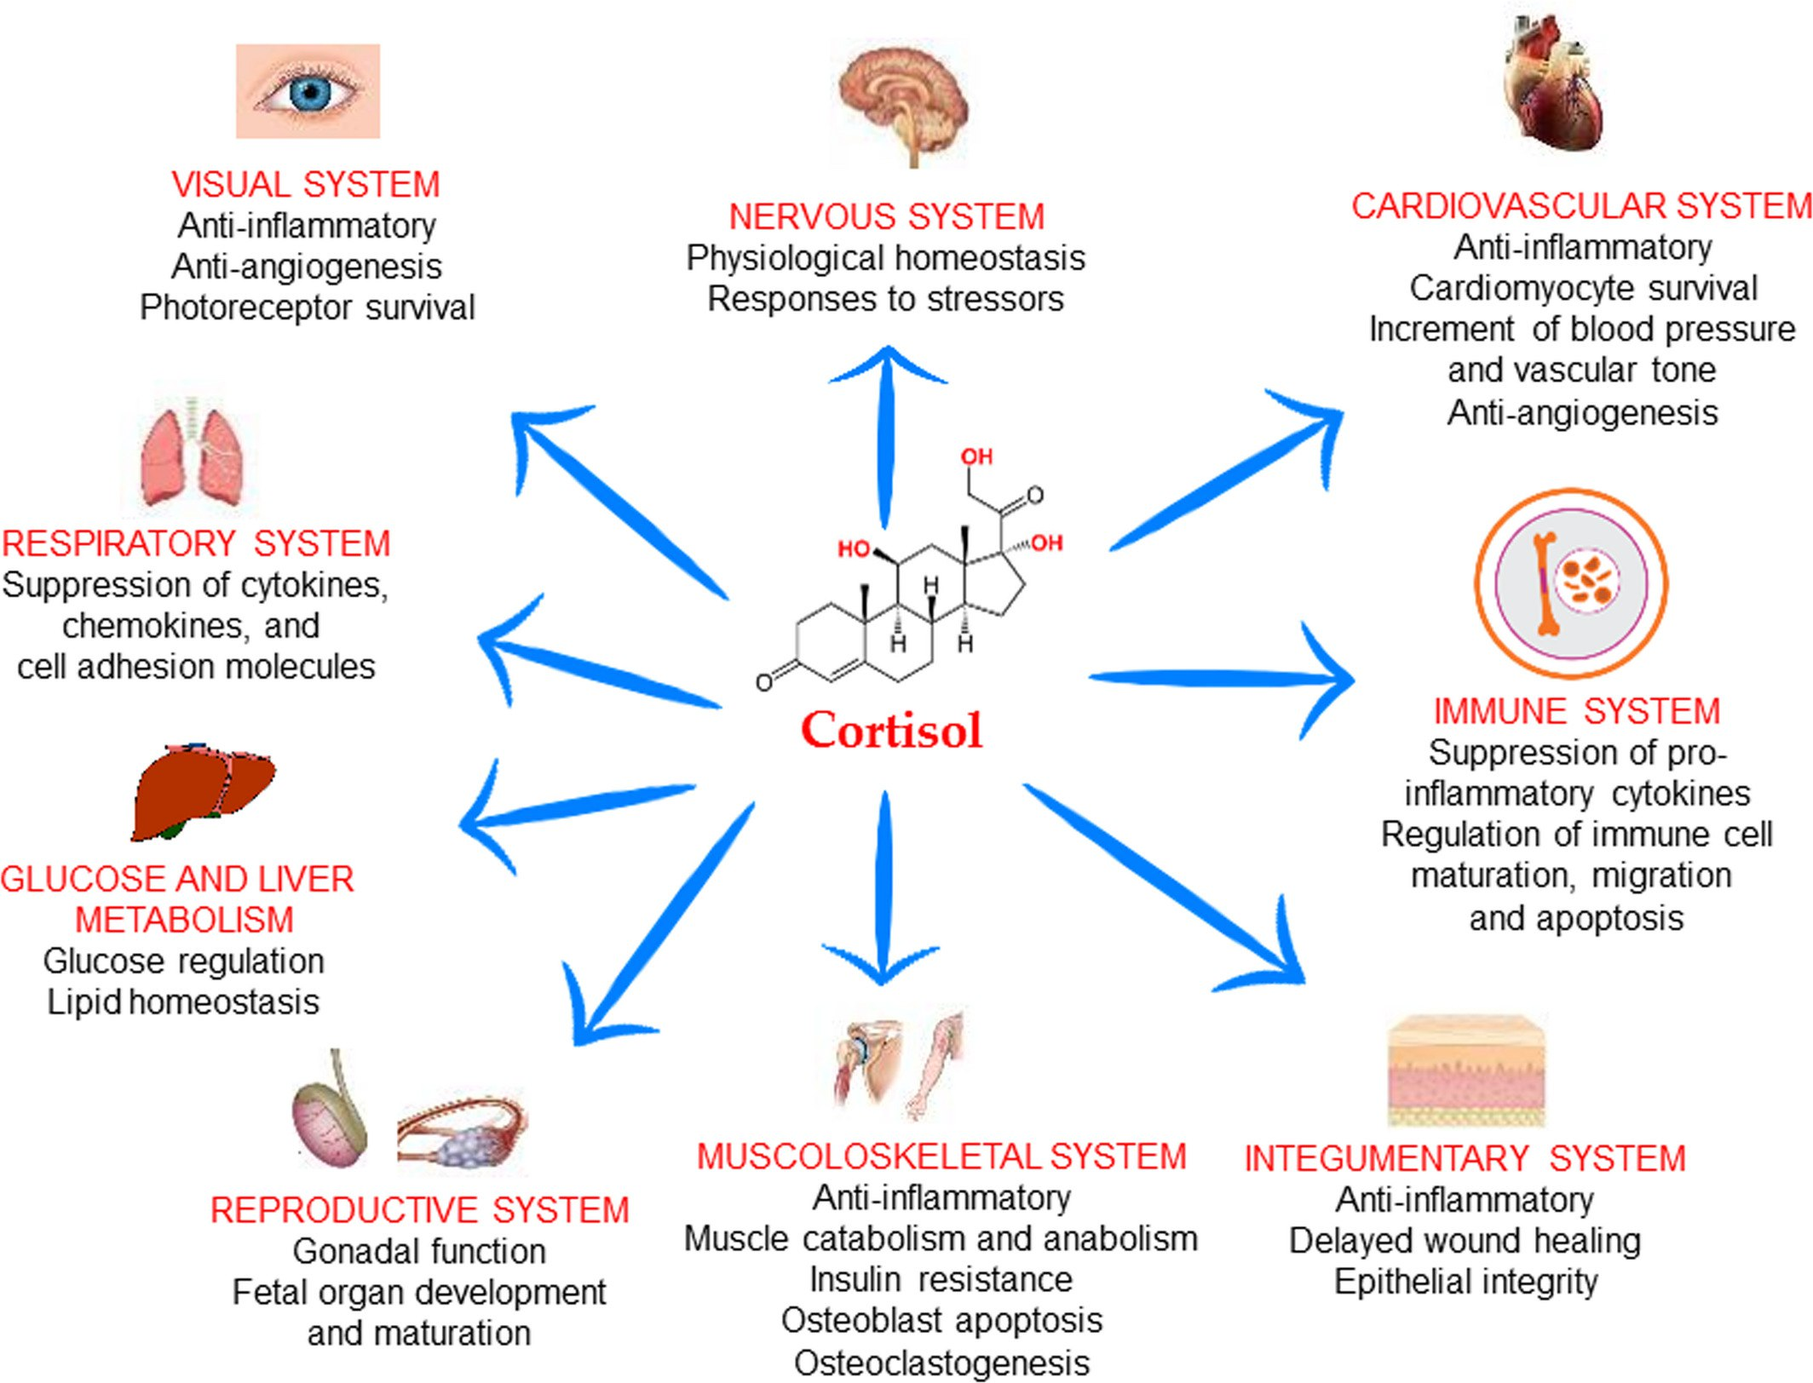

Slide 27
افزايش گلوکوکورتيکوئيدها
آدنوم يا کارسينوم قشر آدرنال، آدنوم هاي هيپوفيزي و يا افزايش ترشح ACTH، ترشح نابجاي ACTH از تومورهاي غير آندوکريني مانند سرطان ريه و يا مربوط به مصرف زياد داروئي استروئيدها (کورتون)
منشا هيپوفيزي: بيماري کوشينگ (Cushing’s disease)
مربوط به آدرنال: سندرم کوشينگ (Cushing’s Syndrome)
نتيجه مصرف دارو: کوشينگوئيد (Cushingoid state)

Slide 28
علل اندوژن
وابسته به ACTH (بيماري كوشينگ، تومور اكتوپيك مترشحه ACTH)
غير وابسته به ACTH (آدنوم، كارسنيوم، هايپر پلازي ندولي آدرنال)
بيماري كوشينگ حالت وابسته به هيپوفيز سندرم كوشينگ است (70% موارد)
(↑ترشح ACTH ازميكروآدنوم هيپوفيز ← توليد بيش از حد كورتيزول)
سندرم ACTH نابجا، تومورهاي غيراندوكريني (ريه، روده، تخمدان و كارسنيوئيد) توانايي ترشح ACTH را پيدا كرده

Slide 29
غلظت پلاسماییACTH
در تشخیص اختلالات هیپوفیز –آدرنال حائز اهمیت است.
البته با توجه به نوسانات روزانه به تنهایی غیر قابل اعتماد
مقادیر نرمال 10-50 pg/ml
نارسایی آدرنال (افزایش بیش از 300pg/ml)
نارسایی هیپوفیز (کمتر از 100pg/ml)
سندرم کوشینگ (کاهش)
بیماری کوشینگ (افزایش)
در ترشح اکتوپیک ACTH بسیار بالا

Slide 30
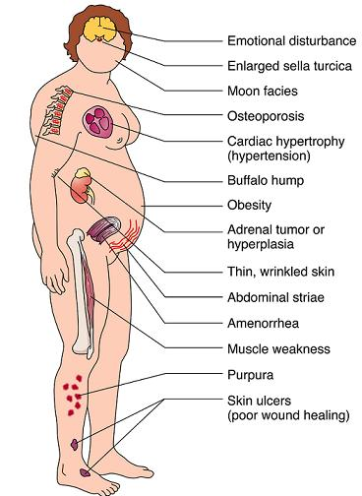
Cushing’s syndrome
Hyperadrenocorticism (hypercorticism)
علائم:
هيپوگليسمي، عدم تحمل گلوکز،
نازک شدن پوست، تحليل عضلات و پوست، استئوپروز، تغيير توزيع چربي buffalo hump: و moon face، ترميم ضعيف زخمها،
تحليل بافت لنفوئيدي و کاهش مقاومت در برابر عفونتها،

Slide 31
Circadian & pulsatile secretion of ACTH/Cortisol
In a normal subject, secretion of ACTH and cortisol is highest in early morning and falls at midnight.
An increased ACTH pulse amplitude occurring between 7 and 9 a.m.
A reduction in ACTH pulse frequency occurring between 7 p.m. and midnight.
Acute psychological stress raises cortisol levels, However, depression is associated with high circulating cortisol concentrations

Slide 32
خون (سرم یا پلاسما)
بررسي استروئيدها در سرم يا پلاسما به عنوان روش معمول-اندازه گیری مقدار توتال (آزاد و باند شده) باروش /RIA HPLC/GCو ...
اما اندازه گیری غلظت پلاسمایی به تنهایی غیر قابل اعتماداست:
وجود نوسان روزانه غلظت كورتيزول در 8 صبح بيشترين (در 8 شب 50% مقادير صبح)
اغلب موارد اندازه گیری مقدار توتال هورمون انجام میشود که تحت تاثیر غلظت پروتئینهای ناقل

Slide 33
UFC (Urine Free Cortisol)
کورتیزول آزاد ادرار 24 ساعته
برآورد خوبي از فعاليت ترشحي غده در اختيار مي دهد.
هر چند تحت تاثير جمع آوري ناكامل، تغيير عملكرد كليه بعلت بيماري هاي كليوي و .... است.

Slide 34
کورتیزول بزاقی
کورتیزول بزاقی به شکل آزاد و غیر باند شده است.
پروتكل هاي آسان و تسهيل تكرار به علت غير تهاجمي و عاري بودن از استرس، فاقد مشكلات جمع آوري كامل ادرار 24 ساعته.
راه دقیق و ساده سنجش غلظت کورتیزول آزاد اندازه گیری کورتیزول بزاقی است. لذا اندازه گیری کورتیزول بزاقی شبانه در تشخیص سندرم کوشینگ بسیار حساس و کاربردی است.

Slide 35
برای تشخیص دقیق و اختصاصی اغلب انجام تستهای دینامیک لازم است.
تستهای مهاری براي اثبات افزايش ترشح هورمونها
تست مهاری دگزامتازون
تست هاي تحريكي در تعيين كاهش ترشح مفيد هستند. كه اندازه گيري هورمون مورد نظر پس از كاربرد محرك ويژه در يك بازه زماني انجام مي شود.
تست تحریکی ACTH
تست تحريك CRH

Slide 36
تست مهاري دگزامتازون
در افراد طبيعي كورتيزول خون باعث مهار ACTH و در نتيجه كاهش ترشح كورتيزول آدرنال مي شود.
سنجيدن اين مكانيسم فيزيكي با تجويز گلوكوكوتيكوئيد قوي مانند دگزامتازون و مشاهده سركوب ACTH با اندازه گيري سرمي يا ادراري كورتيزول

Slide 37
Dexamethasone Suppression Test (DST)
تست مهاري دگزامتازون شبانه با دوز كم:
(تجويز mg 1در ساعت 11 شب) با اندازه گيري كورتيزول سرم یا بزاق در ساعت 8 صبح روز بعد
یک نتیجه آزمایش افزایش کورتیزل نشان میدهد که شما ترشح بیش از حد کورتیزول را تجربه می کنید.
این به عنوان سندرم کوشینگ شناخته می شود. که می تواند ناشی از تومور آدرنال، تومور هیپوفیز یا توموری در جای دیگری از بدن شما باشد که ACTH تولید می کند.
نتایج آزمایش با دوز بالا می تواند به جداسازی علت سندرم کوشینگ کمک کند.

Slide 38
تست مهاري دگزامتازون با دوز بالا (8 mg)
در افراد طبيعي كورتيزول خون باعث مهار ACTH و در نتيجه كاهش ترشح كورتيزول
بيماران سندرم كوشينگ (تومور آدرنال) توانايي مهار ترشح كورتيزول در طول شب را در اثر دوز پايين دگزامتازون ندارند. (اسلاید قبل)
دوز بالاي دگزامتازون (8 mg) طي 48 ساعت در تشخيص افتراقي آدنوم هيپوفيزي ترشح كننده ACTH از منبع اكتوپيك كاربرد دارد.
(مهار بيش از 50% كورتيزول پلاسما در مقايسه با ميزان پايه آدنوم هیپوفیزی تایید می شود و عدم تغییر نسبت به حالت پایه تایید اکتوپیک بودن منبع ACTH می باشد.

Slide 39
کاهش گلوکوکورتيکوئيدها
کاهش در ميزان گلوکوکورتيکوئيدها (عمدتا کورتيزول) بيماري آديسون ناميده مي شود.
بصورت اوليه ناشي از اختلالات آدرنال و بطور ثانويه بعلت اختلالات هيپوفيزي و کاهش ACTH

Slide 40
نارسايي اوليه آدرنال (بيماري آدسيون)
Chronic Adrenal Insufficiency
Hypocortisolism
علل:
تخريب يا نقص عملكرد پيشرونده غده آدرنال به علت بيماري موضعي يا اختلال سيستميك مانند: بيماري خود ايمن- بيماريهاي گرانولوماتوز (سل، ساركوئيدوز، عفونت‌هاي قارچي و CMV)- پرتو درماني شكم - ....
به علت آسيب تمام قشر، كمبود در تمام گروههاي استروئيدي آدرنال عارض ميشود.

Slide 41
علائم آديسون
بروز تظاهرات باليني معمولا تدريجي، و درجه و شدت علائم به وسعت نقص بستگي دارد.
نقص كامل گلوكوكورتيكوئيدها: تظاهرات مختلف از جمله خستگي، ضعف، كاهش وزن
نقص كامل مينرالوكورتيكوئيدها: دهيدراتاسيون به همراه افت فشار خون، هيپوناترمي و هيپركالمي
افزايش بيش از حد ACTH و محصولات همراه آن از ژن POMC مربوطه كه توسط سيستم فيدبك مهار نشده‌اند، مي‌تواند سبب هيپرپيگمانتاسيون از طريق اثر هورمون محركه ملانوسيت‌ها گردد.

Slide 42
نارسايي ثانويه و ثالثيه
توليد ناكافي كورتيزول در اثر تخريب محور هيپوتالاموس–هيپوفيز و كاهش توانايي ترشح ACTH (ثانويه) يا CRH (ثالثيه) است.
معمول ترين دليل نارسايي ثالثيه تجويز فارماكولوژيك مزمن گلوكوكورتيكوئيدهاست كه سنتز CRH را مهار مي‌كند و به كاهش ترشح ACTH و كورتيزول منجر مي‌شود.
علائم باليني مشابه نوع اوليه هستند، بجز نبود هيپرپيگمانتاسيون.

Slide 43
تست تحريكي ACTH (Cocyntropin test)
براي اثبات ظرفيت عملكردي آدرنال در سنتز كورتيزول:
در افراد سالم تجويز ACTH اگزوژن در عرض 60 دقيقه موجب افزايش 3-2 برابري ترشح كورتيزول مي شود كه در آتروفي آدرنال يا نارسایی اوليه قشرآدرنال ديده نميشود.
پيك پلاسمايي كورتيزول μg/dl 20> طي يکساعت پس از تزريق IV پاسخ طبيعي تلقي مي شود و مشکل از آدرنال نمی باشد. و حتما مشکل ثانویه یا ثالثیه می باشد.

Slide 44
تست تحريك با CRH:
در افراد نرمال طي180-60 دقيقه پس از تزريق CRHترشح ACTH را داريم.
در تشخيص ثالثيه از ثانويه به كار مي‌رود. در نارسايي ثالثيه با تجويز CRH وريدي افزايش ACTH داريم (مشکل هیپوتالاموس)
اما در نوع ثانويه تنها تغييرات اندكي مشاهده مي‌شود و هیپوفیز مشکل دارد.

Slide 45
تست تحریکی متي راپون ( Metyrapone):
مهار كننده آنزيم 11- β- هيدروكسيلاز و افت مقدار كورتيزول در پلاسما كه به افزايش ACTH منجر مي شود.
همچنين تجمع 11-داكسي كورتيزول (سوبستراي اين آنزيم) طي 3 ساعت پس از تزريق- 14 تا 18 برابر، که عدم افزايش نشانه نقص اوليه آدرنال می باشد. (نا‌توانی در تولید به دلیل نارسایی)

Slide 46
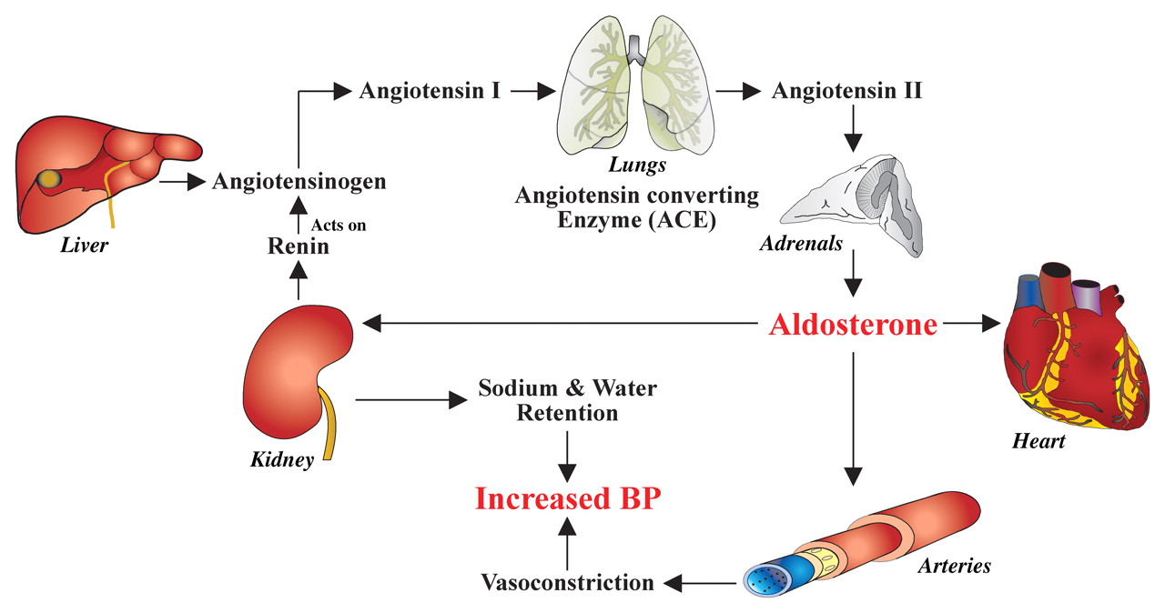
بيماريهاي مربوط به مينرالوکورتيکوئيدها

Slide 47
هيپرآلدوسترونيسم اوليه
ناشي از پرکاري قسمت قشري آدرنال همراه با افزايش ترشح آلدوسترون
افزايش ميزان بازجذب Na⁺ -هيپرناترمي، هيپوکالمي، هيپرتانسيون
هورمونهاي گلوکوکورتيکوئيدي نرمال و سطح رنين و آنژيوتانسين پائين
درمان: داروي اسپيرينولاکتون (آنالوگ آلدوسترون)
در داخل سلولها با آلدوسترون براي ترکيب با گيرنده هاي سيتوپلاسمي آلدوسترون رقابت مي کند.

Slide 48
هيپرآلدوسترونيسم ثانويه
شايعتر از نوع قبل
در بيماران نارسائي قلبي، سندرم نفروتيک و سيروز کبدي، با کاهش در حجم مؤثر پلاسما و کاهش فشارخون شريان کليوي ميزان رنين و آنژيوتانسين II بالا رفته و نهايتا افزايش توليد آلدوسترون را داريم.
علائم شبيه هيپرآلدوسترونيسم اوليه، اما ميزان رنين و آنژيوتانسين II هم در آنها بالا است.

Slide 49
هيپوآلدوسترونيسم
كمبود توليد آلدوسترون در مبتلايان به بيماري آديسون
توليد ناكافي رنين توسط كليه‌ها
(ايجاد كمبود ثانويه آلدوسترون ← هيپو آلدوسترونيسم هيپورنينميك)
ايجاد هيپو ناترمي، كاهش فشار خون وضعيتي

Slide 50
در افراد سالم:
رژيم كم سديم، سرپا ايستادن به مدت طولاني و استفاده از ديورتيك ها باعث افزايش آلدوسترون پلاسما و
رژيم پرسديم، قرار داشتن در وضعيت خوابيده، باعث كاهش ترشح آلدوسترون مي شود.
سيستم رنين-آنژيوتانسين-آلدوسترون به تعادل الكتروليت ها حساس است. دفع سديم و حجم مايع خارجي سلولي به طور معكوس بر روي رنين پلاسما و مقادير آلدوسترون موثرند.
روشهاي تحريكي سيستم رنين – آنژيوتانسين بر پايه افت حجم از قبيل محدوديت سديم، سر پا ايستادن و تجويز ديورتيك ها استوارند.

Slide 51
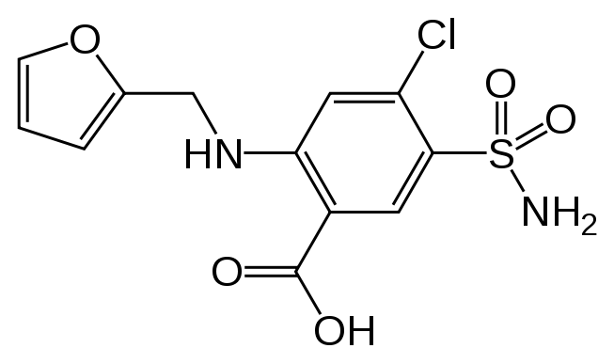
انواع تست هاي تحريكي
تست تحريك فوروزمايد Furosemide))
Oral or IV(40-80 mg) ، با 4 ساعت سرپا ايستادن دنبال ميشود. نيازي به بستري شدن در بيمارستان با رژيم خاصي نيست.
پاسخ طبيعي افزايش 3-2 برابري رنين پلاسما
محدود كردن سديم و سرپا ايستادن (تست تحريكي ساده و مطمئن)
رژيم محتوي mmol Na/day 20 به مدت 5-3 روز سپس يك نمونه پس از 2 ساعت سرپا ايستادن گرفته مي شود.
پاسخ طبيعي افزايش 2 تا 3 برابري رنين پلاسما

Slide 52
تستهاي مهاري
بر پايه مصرف زياد نمك (مانند تزريق IVسالين، مصرف زياد نمك خوراكي)، تجويز خوراكي مينرالوكورتيكوئيدها
در افراد سالم افزايش حاد حجم پلاسما با نمك، سبب افزايش خونرساني كليه ومهار ترشح رنين و كاهش آلدوسترون مي شود.

Slide 53
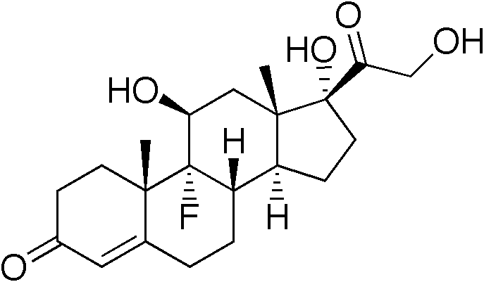
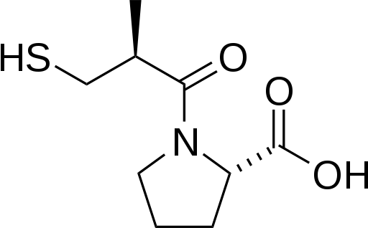
انواع تستهاي مهاري
تجويز فلودروكورتيزون ((Fludrocortisone(مينرالوكورتيكوئيد صناعي)- منجر به مهار قابل توجه ترشح آلدوسترون
در بيماران دچار هيپوكالمي، مبتلايان به بيماري قلبي و كليوي با احتياط

